Slide 1
Grafické systémy II. Rámové konstrukce
Autor: Roman Fousek

Slide 2
Grafické systémy II. Postup
Postup

Slide 3
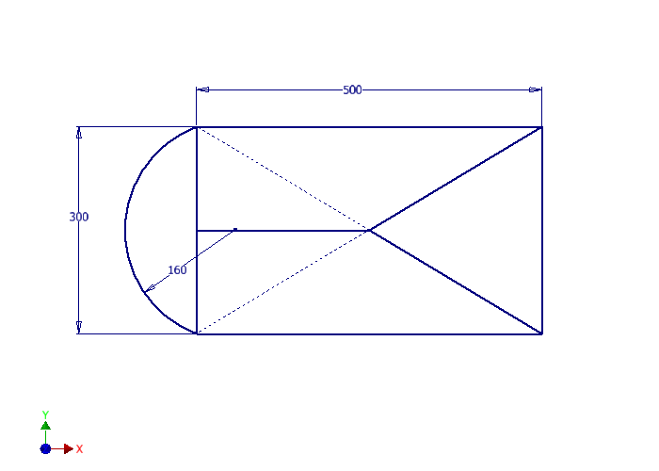
Grafické systémy II. Postup
1. vytvoření a uložení náčrtu

Slide 4
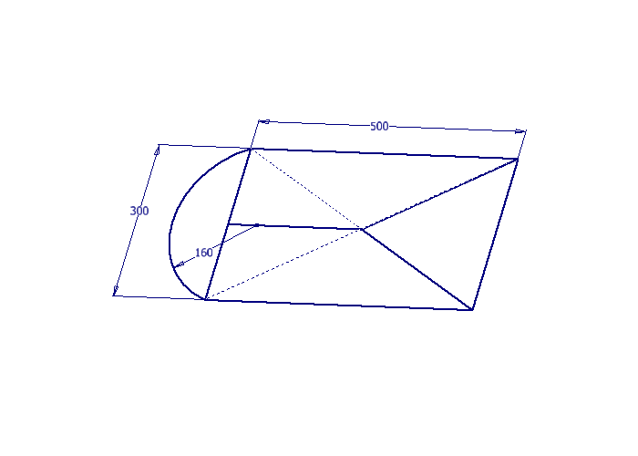
Grafické systémy II. Postup
2. vložení náčrtu do sestavy a uložení

Slide 5
Grafické systémy II. Postup
přepnutí se do karty Návrh
volba Vložit rámovou konstrukci

Slide 6
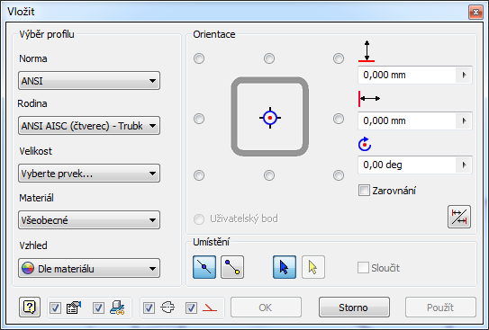
Grafické systémy II. Postup
5. Volba parametrů profilů
Volba profilu
a materiálu

Slide 7
Grafické systémy II. Postup
5. Volba parametrů profilů
Znázorňuje řez profilem a body, kterými lze vést čáru profilu

Slide 8
Grafické systémy II. Postup
5. Volba parametrů profilů
Umožňuje profil posunout od čáry profilu a případně i pootočit

Slide 9
Grafické systémy II. Postup
5. Volba parametrů profilů
Definování profilů podle čar nebo mezi dvěma body

Slide 10
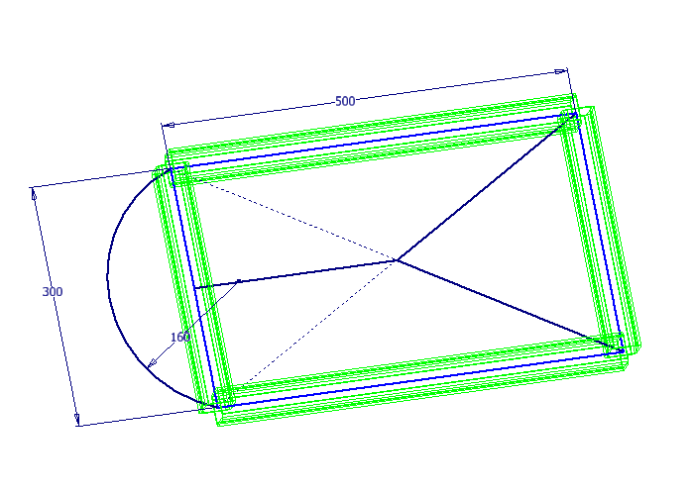
Grafické systémy II. Postup
6. umístění profilů

Slide 11
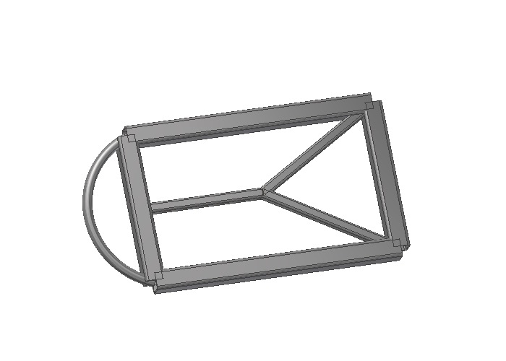
Grafické systémy II. Postup
7. hrubý model připravený k úpravám

Slide 12
Grafické systémy II. Úpravy
Úpravy

Slide 13
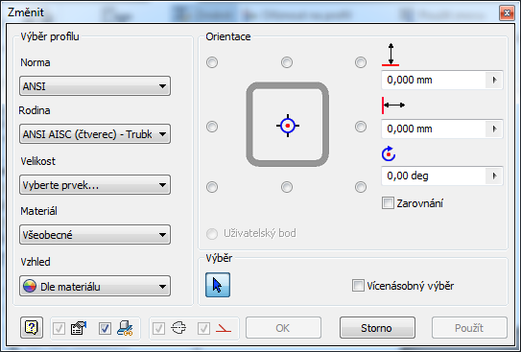
Grafické systémy II. Úpravy
Umožňuje měnit již
vložené profily

Slide 14
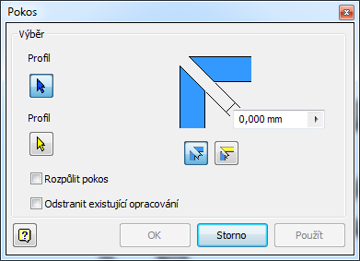
Grafické systémy II. Úpravy
Vytváří pokosový spoj mezi dvěma profily

Slide 15
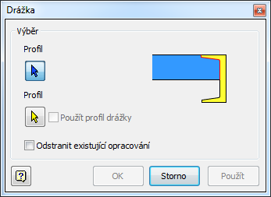
Grafické systémy II. Úpravy
Přizpůsobí zakončení jednoho profilu druhému

Slide 16
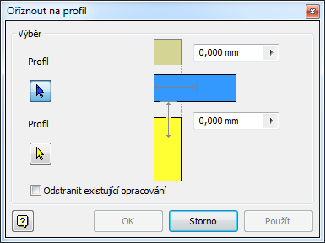
Grafické systémy II. Úpravy
Přizpůsobení jednoho profilu druhému pouhým prodloužením/zkrácením

Slide 17
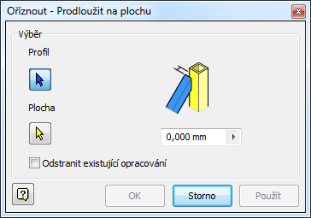
Grafické systémy II. Úpravy
Prodloužení/zkrácení jednoho nebo více profilů ke zvolené ploše

Slide 18
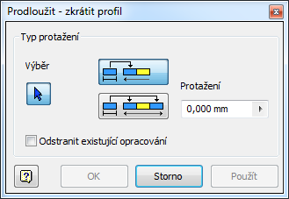
Grafické systémy II. Úpravy
Prodlouží/zkrátí jeden nebo oba konce profilu o zadanou hodnotu

Slide 19
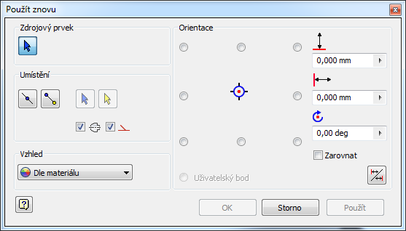
Grafické systémy II. Úpravy
Vložení profilů s parametry definovanými podle již použitých profilů

Slide 20
Grafické systémy II. Úpravy
Analýza rámových konstrukcí
(statická a modální analýza)

Slide 21
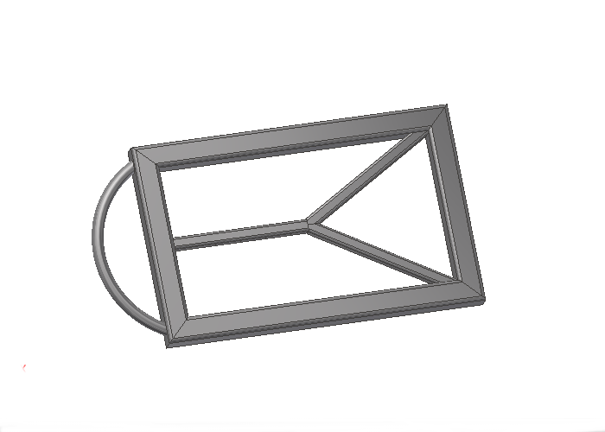
Grafické systémy II. Úpravy
Hotový model s již upravenými konci profilů

Slide 22
Grafické systémy II. Příklady
Příklady

Slide 23
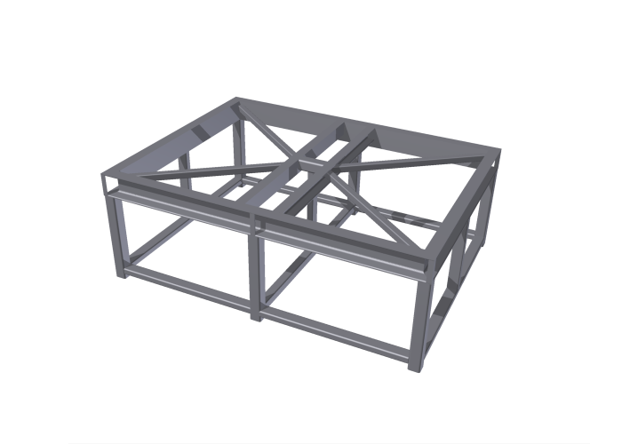
Grafické systémy II. Příklady
Svařovaný stůl

Slide 24
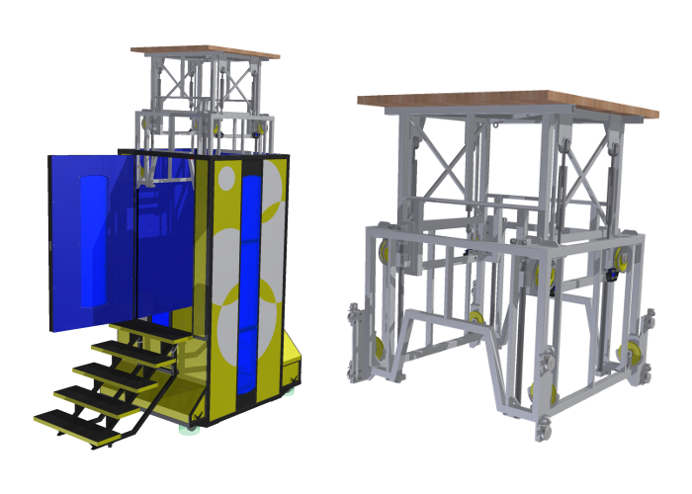
Grafické systémy II. Příklady
Teleskopický výtah

Slide 25
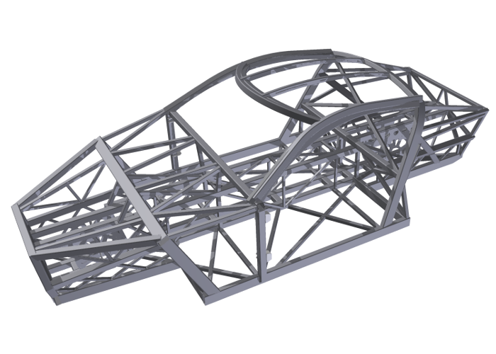
Grafické systémy II. Příklady
Svařovaný rám automobilu

Slide 26
Grafické systémy II.
Děkuji za pozornost

